Slide 1
Endogénne a exogénne procesy
Jozef Novotný I.B

Slide 2
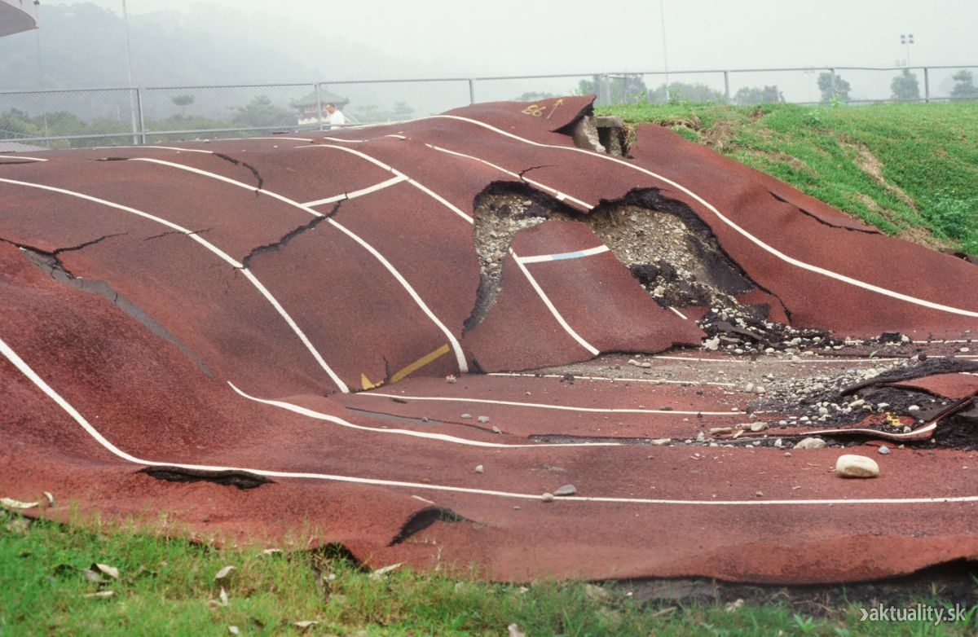
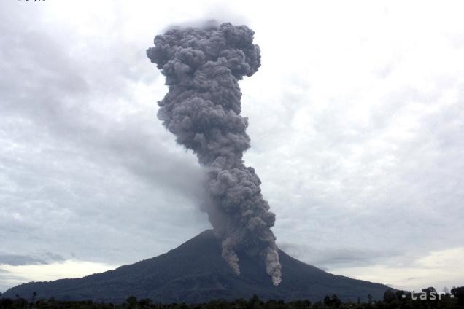
ENDOGÉNNE
PROCESY
vulkanizmus
zemetrasenie

Slide 3
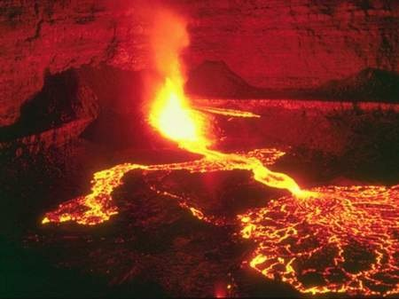
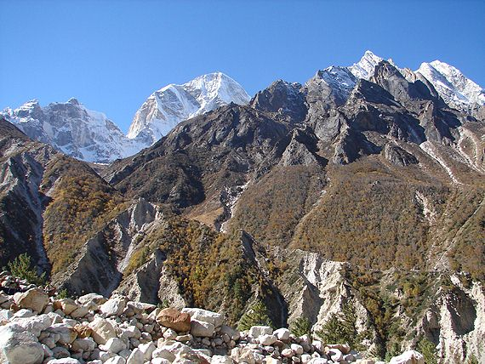
horotvorná činnosť
magmatizmus

Slide 4
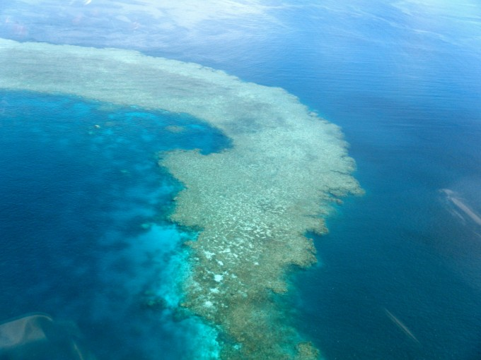
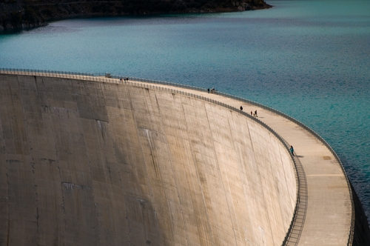
EXOGÉNNE
PROCESY
priehrada (antropogénny reliéf)
Veľká koralová bariéra (Austrália) – biogénny reliéf

Slide 5
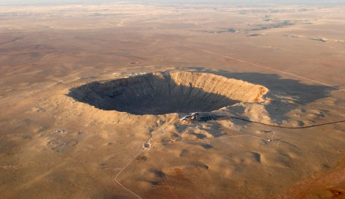
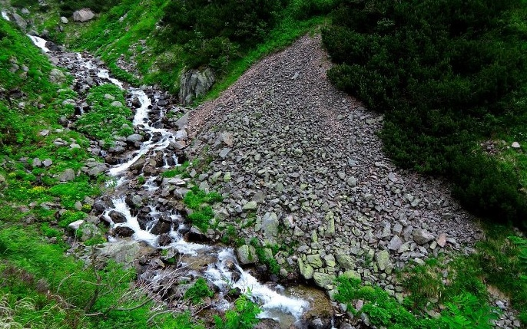
Baringerov kráter (kozmogénny reliéf)
úsypiskový kužeľ
(gravitačný reliéf)

Slide 6
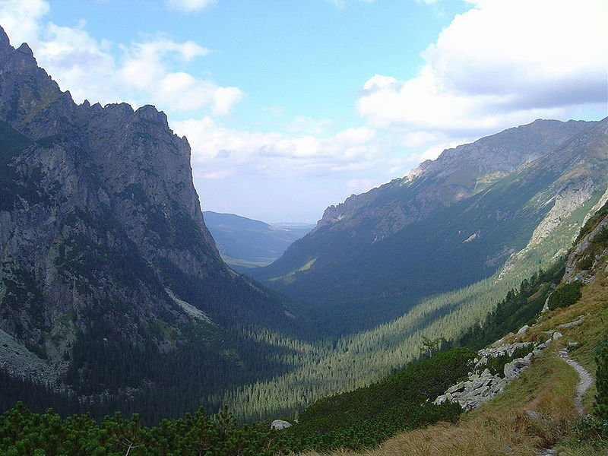
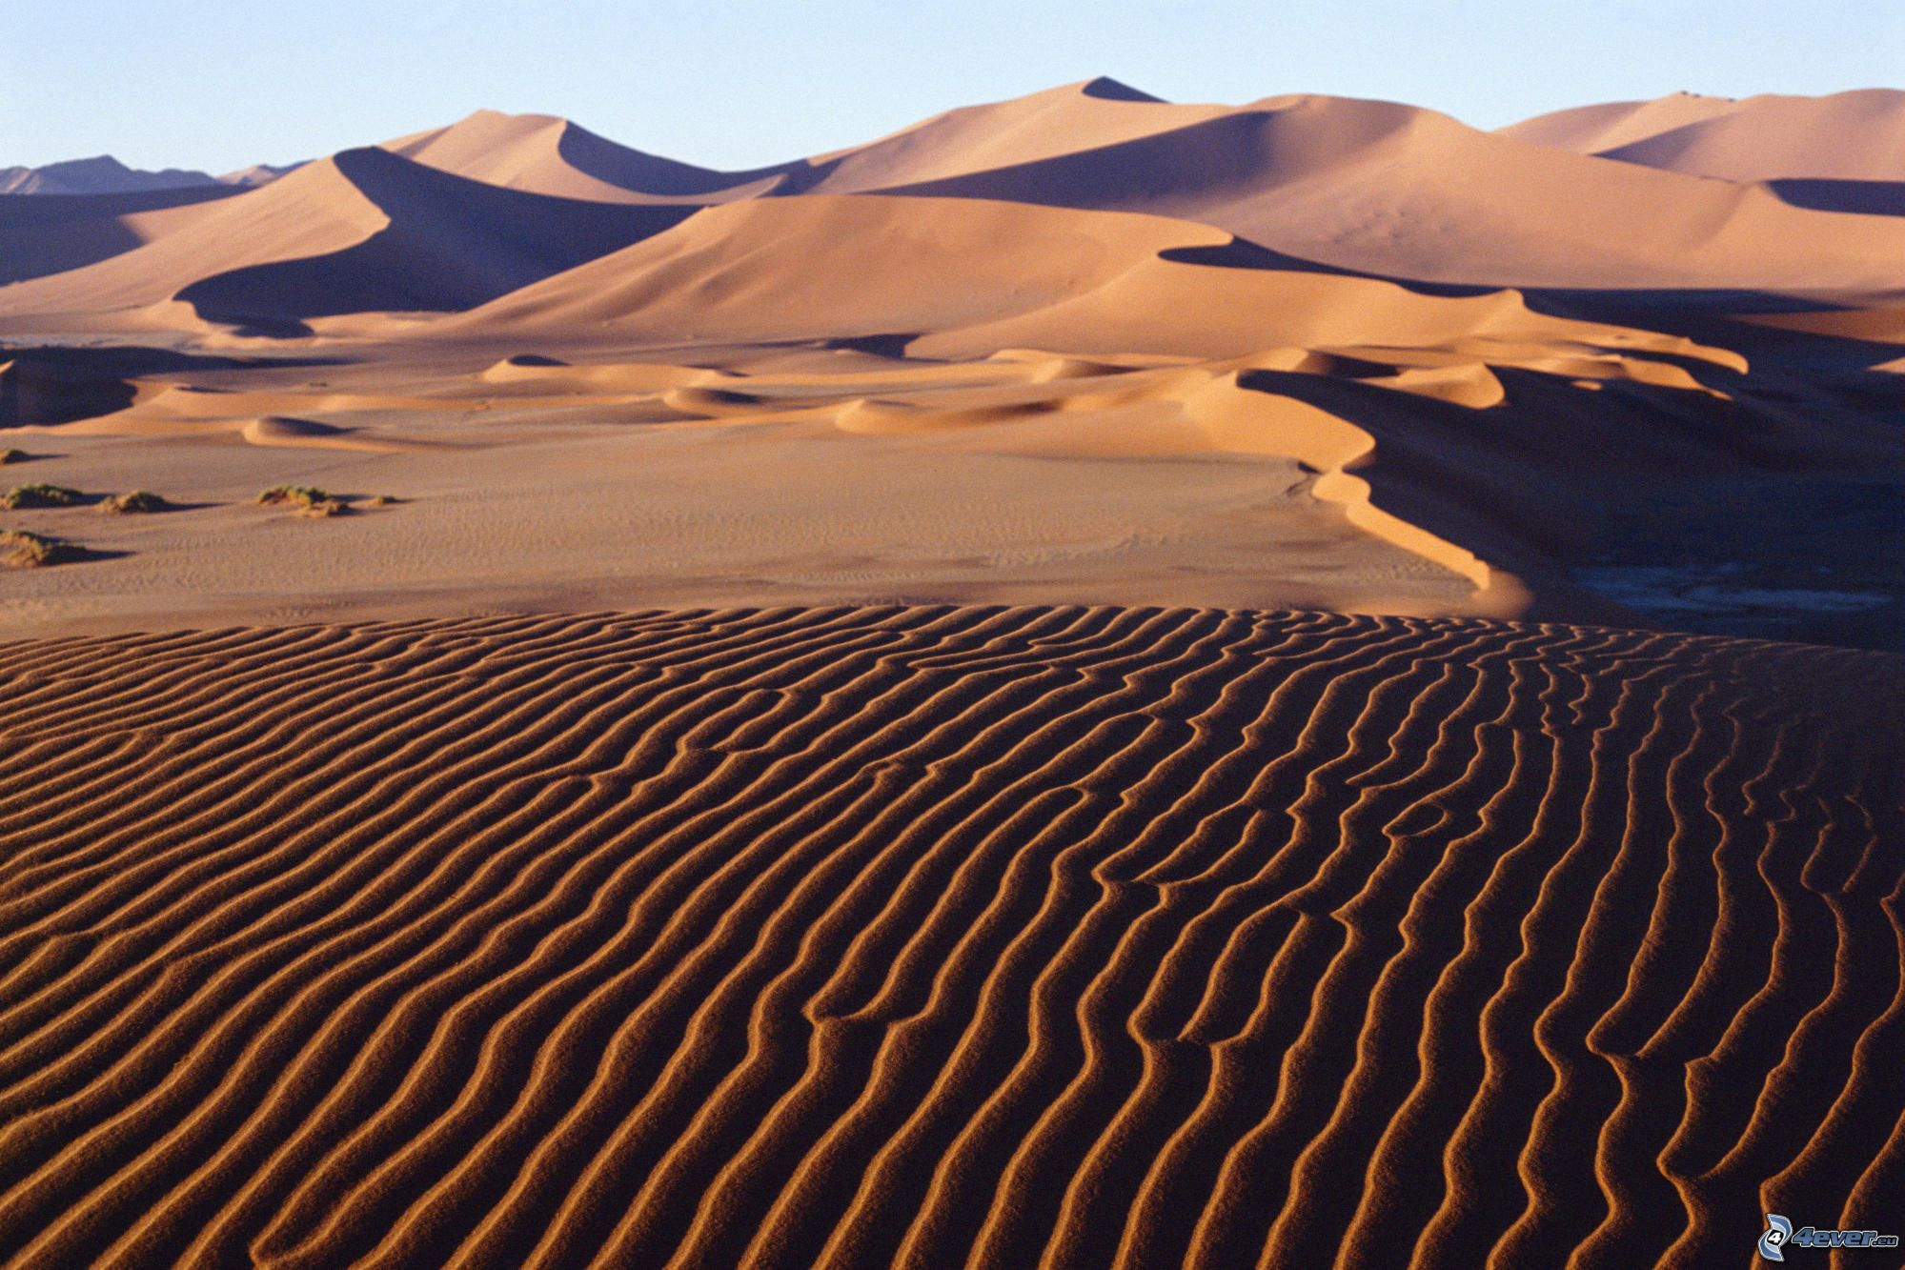
tróg (Bielovodská dolina, Tatry)
- kryogénny reliéf
duny (eolický reliéf)

Slide 7
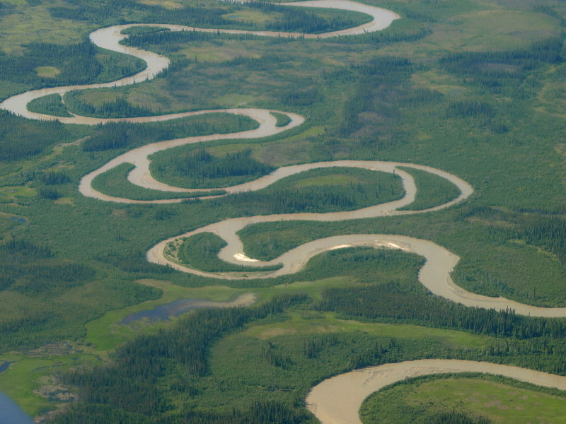
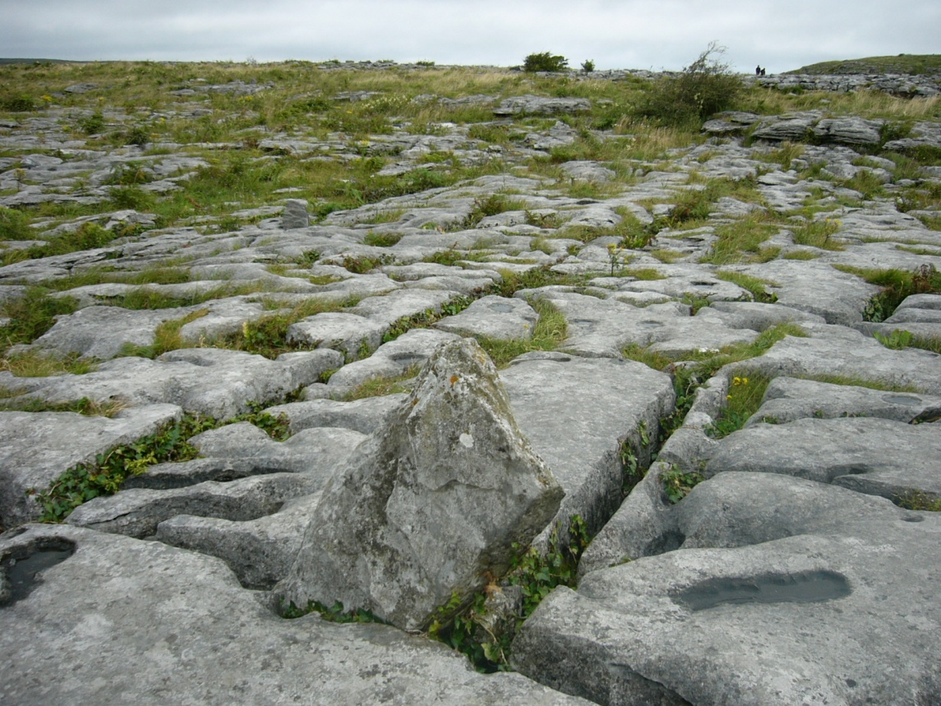
činnosť riek – meandre
činnosť vody v krase – škrapy

Slide 8
Zdroje
http://img.aktuality.sk/stories/NAJNOVSIE_FOTKY/ILUSTRACNE/megazemetrasenia_urban.jpg
http://www3.teraz.sk/usercontent/photos/d/3/3/3-d33c84edfdbd1ebb401a3200784531eaa0ab0c3f.jpg
http://csodabogyo.lapunk.hu/tarhely/csodabogyo/kepek/lava_a_melyben.jpg
http://www.treking.cz/treky/gharwalsky-himalaj5.jpg
http://img.webme.com/pic/k/klikni/njav_priehrada.jpg
http://najfotky.sk/wp-content/uploads/photo-by-Sarah_Ackerman-680x510.jpg
http://www.80miejsc.pl/files/upload/images/miejsca/norm/cdd4a2c7c165e45d15fafcf01658a56b.jpeg?rep=1
http://www.geomorfo.sk/wp-content/uploads/2013/05/Kamenist%C3%A1-dolina-Z%C3%A1padn%C3%A9-Tatry-23.6.2012-k%C3%B3pia-2.jpg
http://media0.mypage.cz/images/media0:4d77669911e80.jpg/800px-Bielovodska_dolina_I.jpg
https://www.google.sk/search?hl=sk&site=imghp&tbm=isch&source=hp&biw=1366&bih=653&q=zemetrasenie&oq=zemetrasenie&gs_l=img.3..0l5j0i24l5.9118.11036.0.17300.12.6.0.6.6.0.152.816.0j6.6.0....0...1ac.1.42.img..0.12.856.mYxYVf94XGE#hl=sk&q=duny+v+p%C3%BA%C5%A1ti&tbm=isch&facrc=_&imgdii=_&imgrc=-_gQRRxizZE7TM%253A%3B3J4ANCg2tU
http://blog.sme.sk/blog/14594/309676/0261vzduch12.jpg
http://upload.wikimedia.org/wikipedia/commons/6/66/Burren2.JPG

Slide 9
Ďakujem za pozornosť

